Slide 1

Bài 11: I i, K k (T2)

Slide 2




Viết bảng

Slide 3

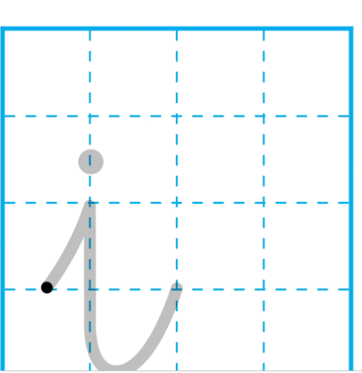

Slide 4
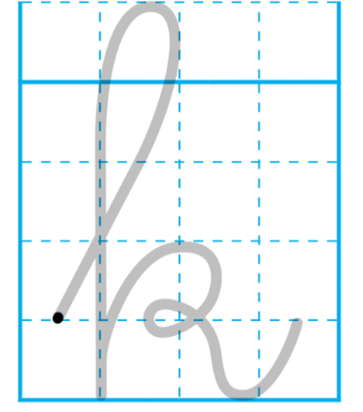

Slide 5
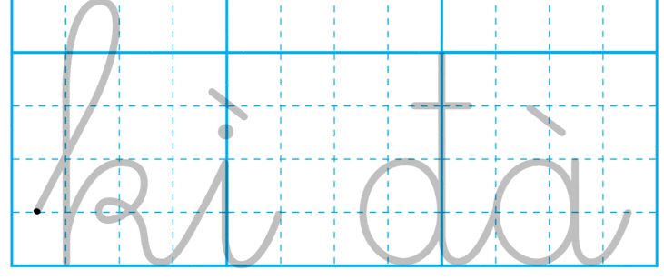

Slide 6

3
Tập viết
i
i
k
k
kì đà

Slide 7

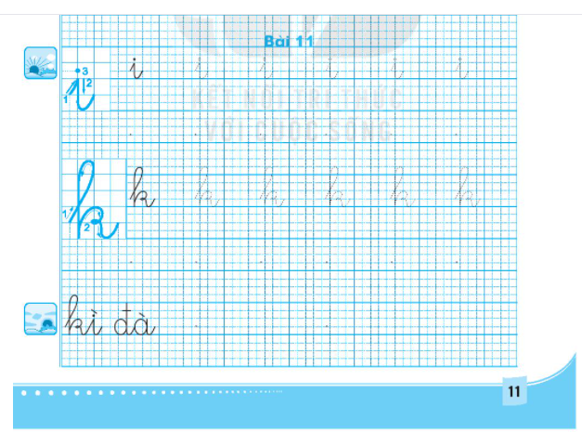

Slide 8
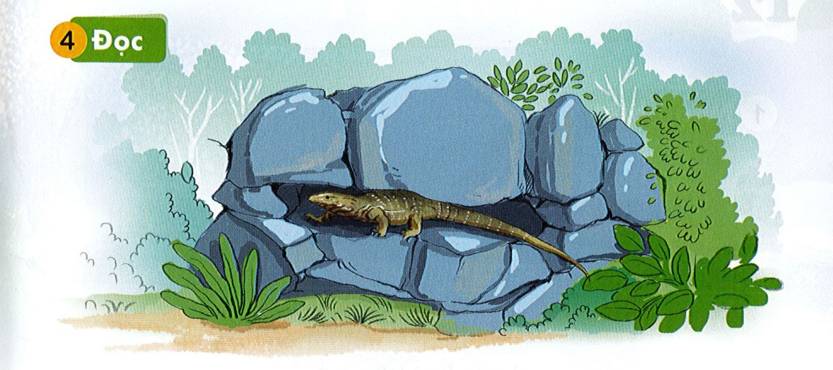

Đọc
4
k
Kì đà bò ở kẽ đá
K

Slide 9

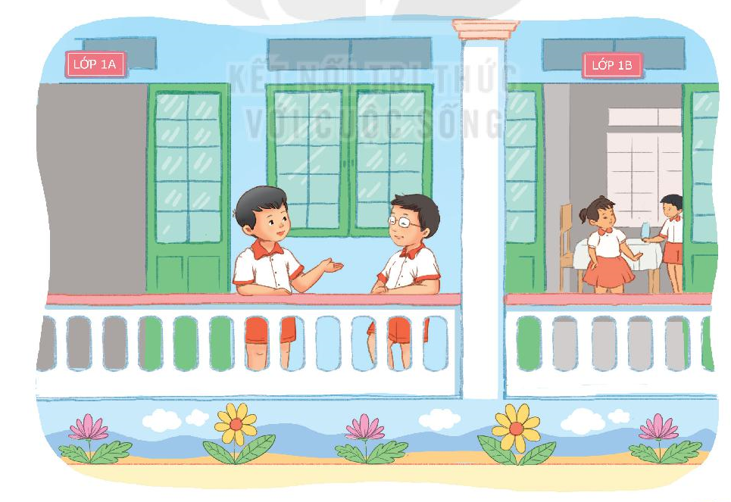
Giới thiệu

Slide 10


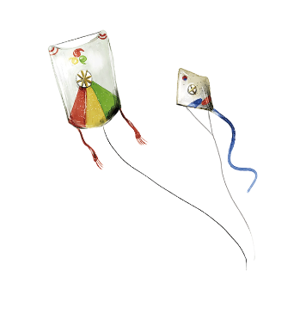




Slide 11


Trò Chơi Kéo Co

Slide 12
Cách chơi
Các em học sinh sẽ trả lời câu hỏi để giúp đội mình kéo thắng đội bạn. Mỗi câu trả lời đúng trong thời gian quy định sẽ giúp đội mình thắng 1 hiệp.
Trường hợp cả hai đội không trả lời đúng sẽ coi như hòa. Hiệp đó không tính vào số hiệp thắng.
Kết thúc trò chơi đội nào có số hiệp thắng nhiều hơn (tương đương với trả lời đúng nhiều câu hỏi hơn) sẽ là đội chiến thắng.

Slide 13

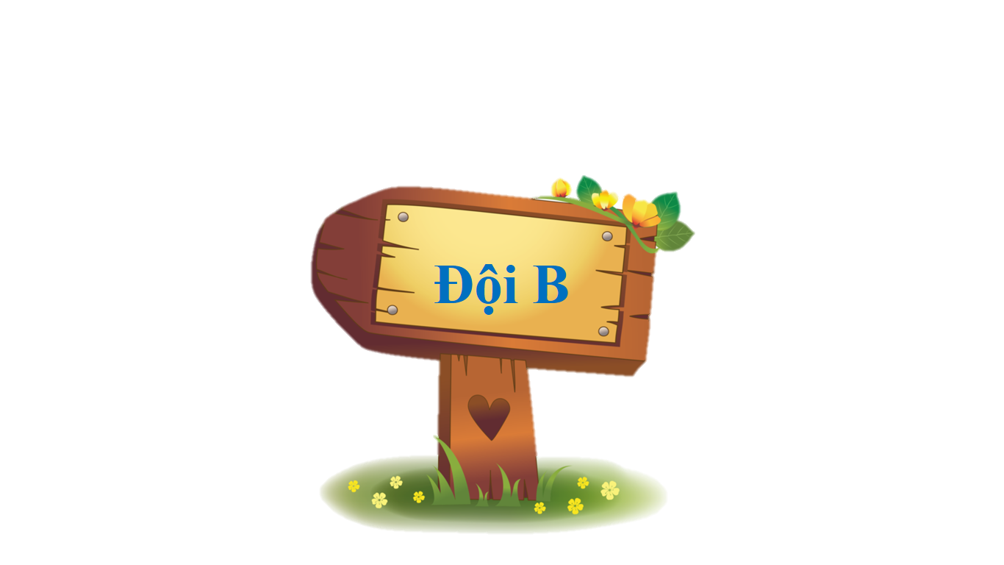
Câu hỏi
15
14
13
12
11
10
9
8
7
6
5
4
3
2
1
0
Trong các tiếng sau, tiếng nào có chứa âm k:
kẻ, bẻ, bé
Đáp án: kẻ

Slide 14
Câu hỏi
15
14
13
12
11
10
9
8
7
6
5
4
3
2
1
0
Trong các tiếng sau, tiếng nào có chứa âm i:
bé, bi, ba
Đáp án: bi

Slide 15
Câu hỏi
15
14
13
12
11
10
9
8
7
6
5
4
3
2
1
0
Từ “kệ” có chứa âm gì con vừa học?
Đáp án: k

Slide 16


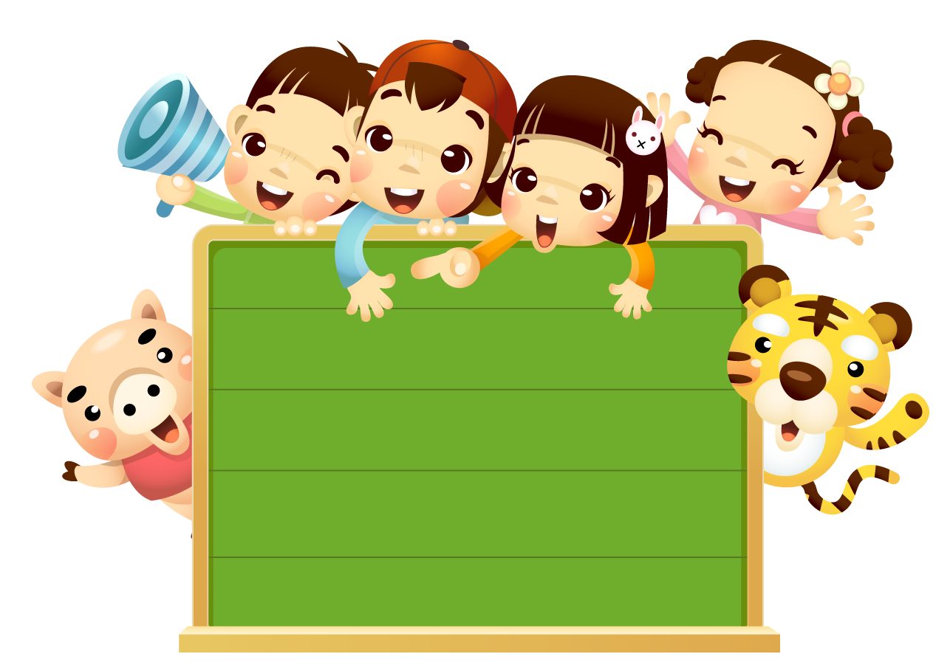




Củng cố dặn dò

